Slide 1
Объем шарового сегмента, шарового слоя, сектора

Slide 2
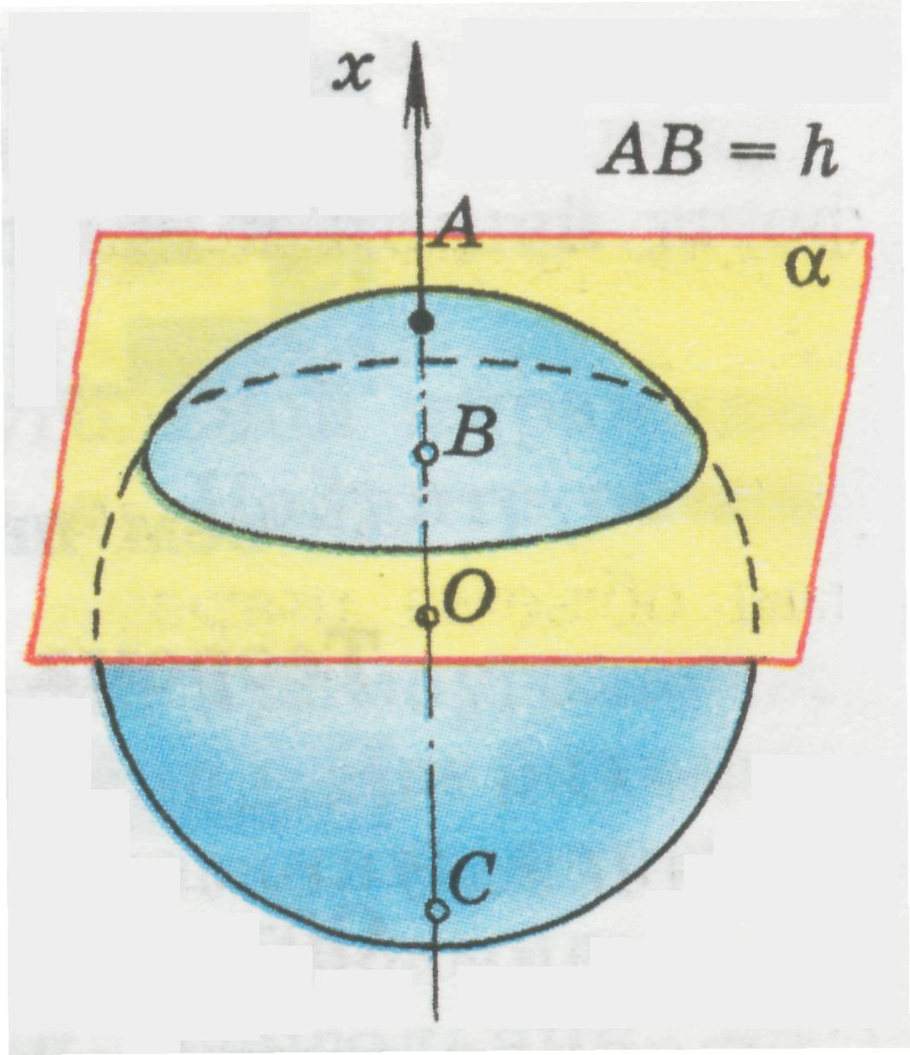
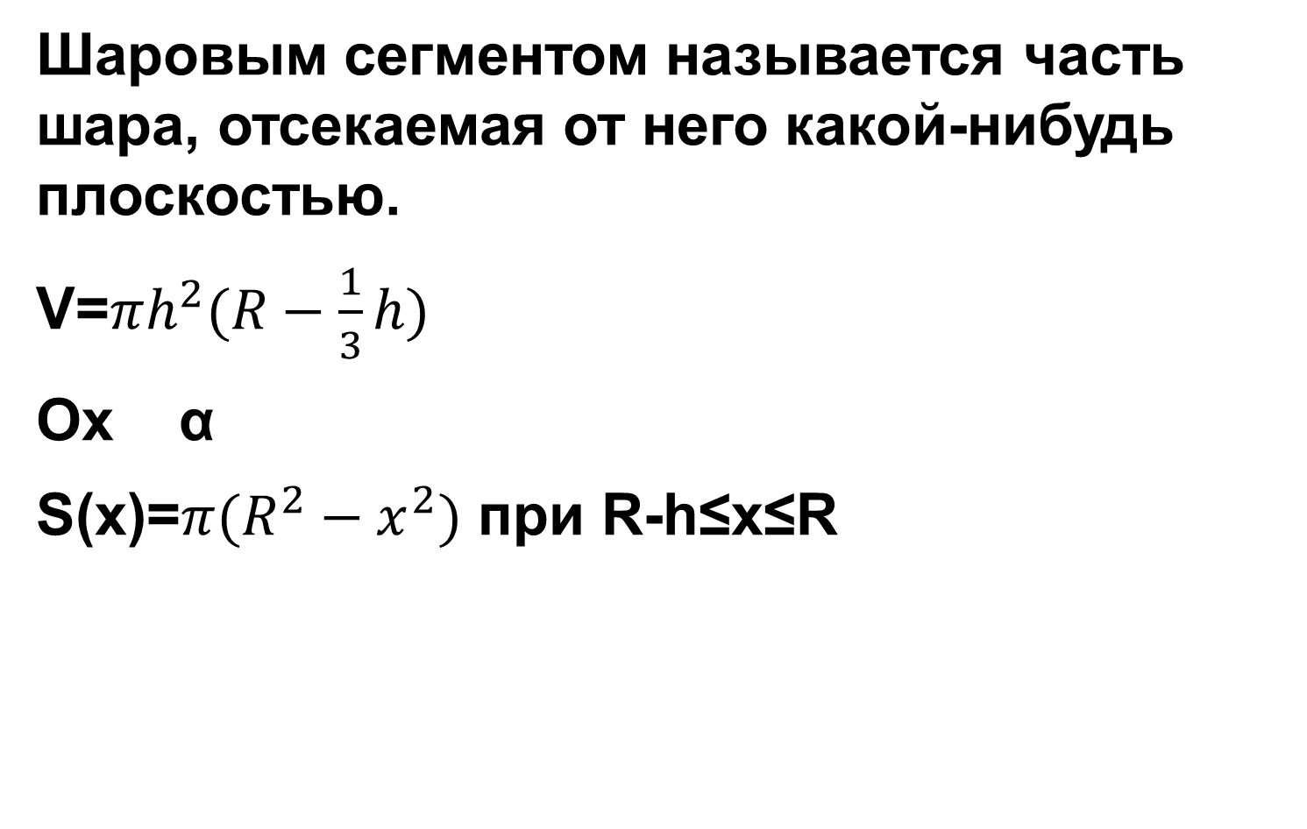
Шаровой сегмент
Шаровым сегментом называется часть шара, отсекаемая от него какой-нибудь плоскостью.
Основанием сегментов является круг, получившийся в сечении.
Высотами сегментов являются длины отрезков диаметра, перпендикулярного к секущей плоскости, где АС – диаметр, а АВ и ВС – длины отрезков диаметра.

Slide 3
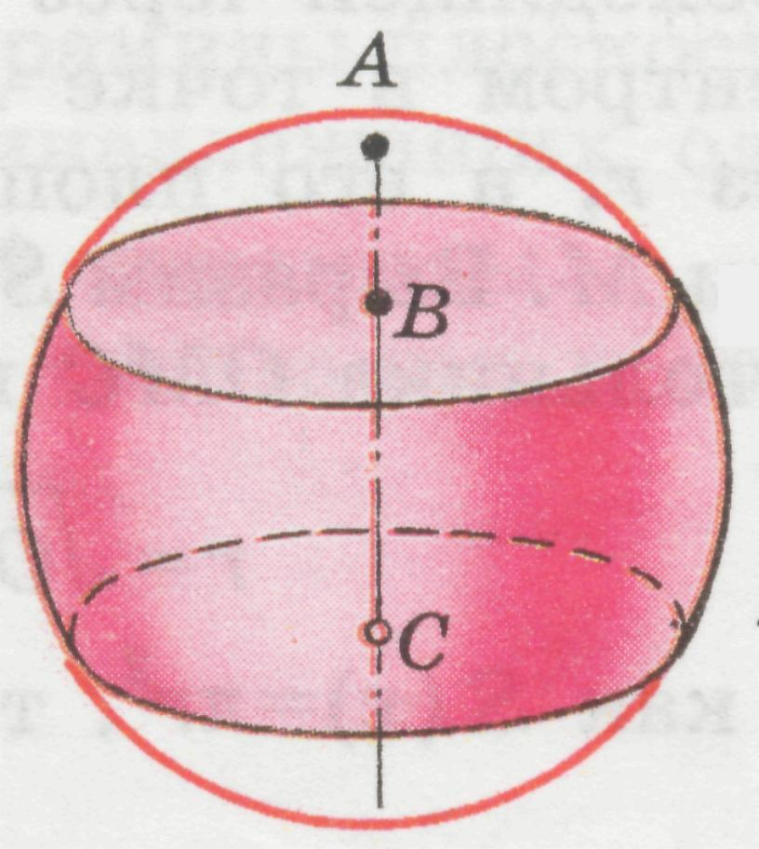

Шаровой слой
Шаровым слоем называется часть шара, заключенная между двумя параллельными секущими плоскостями.
Основаниями шарового слоя являются круги, получившиеся в сечении шара этими плоскостями.
Высотой шарового слоя является расстояние между плоскостями.

Slide 4
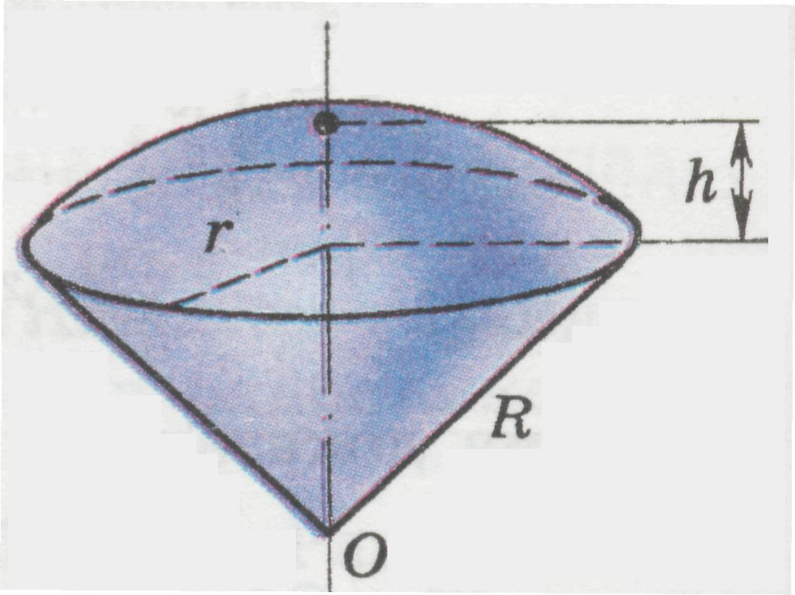
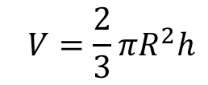
Шаровой сектор
Шаровым сектором называется тело, полученное вращением кругового сектора с углом, меньшим 90° , вокруг прямой, содержащей один из ограничивающих круговой сектор радиусов.
Шаровой сектор состоит из шарового сегмента и конуса, где R – это радиус шара.
Высотой шарового сектора является высота шарового сегмента и она равна h.

Slide 5
Проверочная работа
1 уровень
Диаметр шара, равный 30 см, служит осью цилиндра, у которого радиус основания равен 12 см. Найдите объем части шара, заключенный внутри цилиндра
2 уровень
Диаметр свинцового шара равен 30см. Сколько шариков, диаметр которых 3см, можно сделать из этого свинца.

Slide 6
Домашняя работа
П.83 выучить формулы и определения № 715, 717, 720.

